Slide 1

Gruppe 4:
Mats Engesund, Christoffer Arnesen, Jacob Kristensen

Slide 2
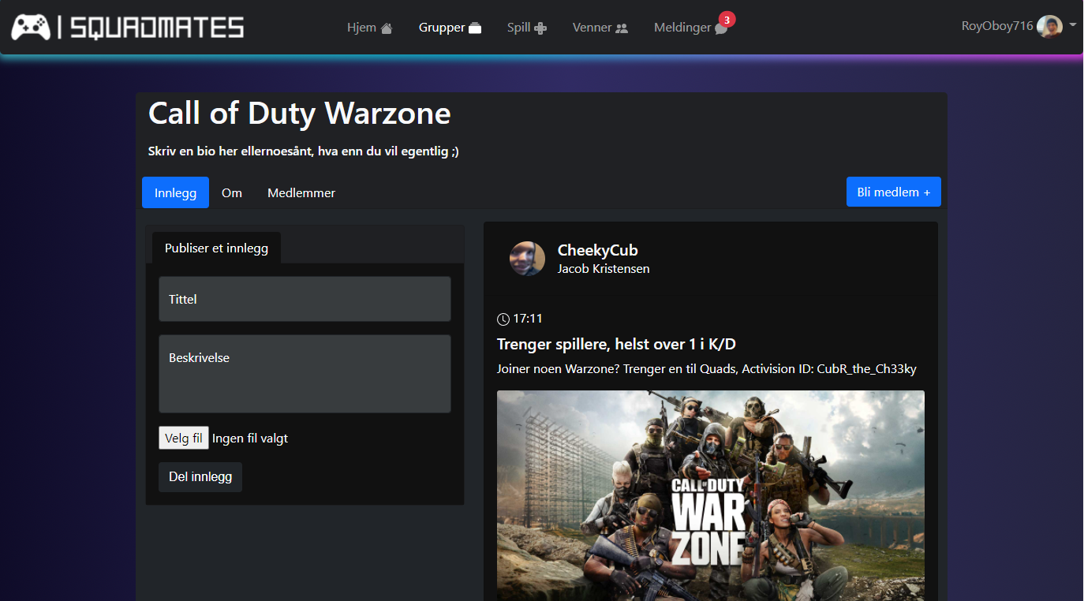
Oppgaven
Sosialt medier for gamere
Vi lager en web-applikasjon
Egenkonstruert idé
Vi er gamere…

Slide 3
Problemstilling som skal løses
Det er vanskelig å finne folk å spille med
Samle spill-grupper på et sted
«Møteplass» for alle gamere (PlayStation, PC, Xbox, osv.)
Skal gjøre det lettere for å treffe andre

Slide 4
Utfordringer og kritiste faktorer:
Har vi disponert tiden vår riktig i henhold til fremdriftsplan
Tilstrekkelig med kunnskap om sikkerhet
Har vi god nok struktur?

Slide 5
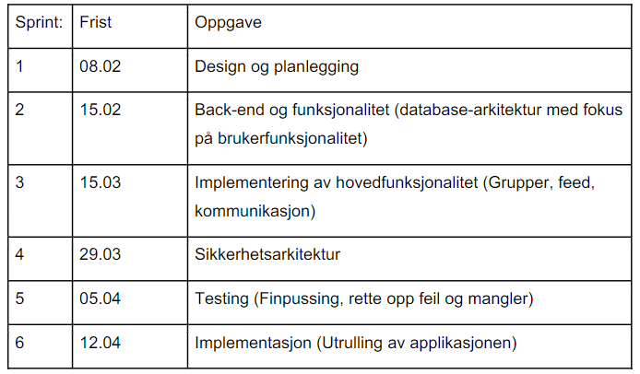
Fremdriftsplan
Scrum/fossefall hybrid
Planning-poker (trello)
Datoer og frister ->

Slide 6
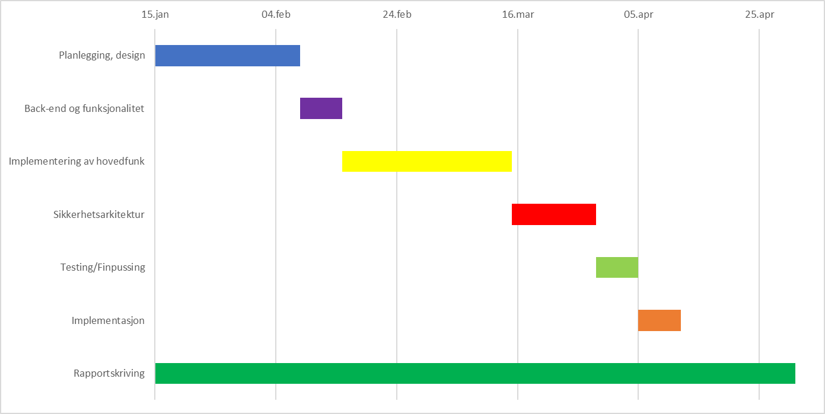
Gantt-chart ->

